Slide 1

SDN (Redes definidas por sofware)
Alonso Amador​ Daniela Castillo​ Dennis Valverde

Slide 2
¿Qué es SDN?
Es un enfoque de red que permite la programación y el control centralizado de la infraestructura de la red, separando el plano de control del plano de datos.

Slide 3

Algunos conceptos básicos de SDN incluyen:

Slide 4

-Control centralizado: está centralizada en el controlador, proporcionando una visión global de la red y facilitando la programación y automatización. - Separación del plano de control y del plano de datos: en lugar de dividir el control de la red entre dispositivos, SDN separa el plano de control (donde se toman las decisiones de enrutamiento y conmutación) del plano de datos (donde se transmite el plano de datos). -Abstracción de red: crea una vista abstracta y programable de la red, lo que facilita la implementación de políticas de red y la optimización del tráfico. -Programabilidad: con SDN, los administradores de red pueden programar el comportamiento de la red a través de interfaces programáticas, lo que permite una mayor flexibilidad y adaptabilidad. - Centralización de aplicaciones y servicios: SDN permite el despliegue centralizado de aplicaciones y servicios de red, simplificando la gestión e introduciendo nuevas capacidades.

Slide 5
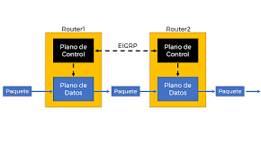
Arquitectura de SDN: plano de control y plano de datos:
Plano de control: es el principal elemento responsable de cómo se debe manejar el tráfico en la red. Este plano consta de un controlador SDN que recopila información sobre el estado de la red, toma decisiones basadas en esa información y comunica esas decisiones a los dispositivos de red en el plano de datos.
Plano de datos: es donde se transmiten paquetes de datos en la red. Este plano consta de dispositivos de red, como conmutadores y enrutadores, que se encargan de reenviar paquetes según las instrucciones del controlador SDN. La separación del plano de datos y el plano de control proporciona una mayor flexibilidad y programabilidad en la gestión del tráfico de red, ya que los dispositivos de red se pueden configurar de forma dinámica y centralizada.

Slide 6
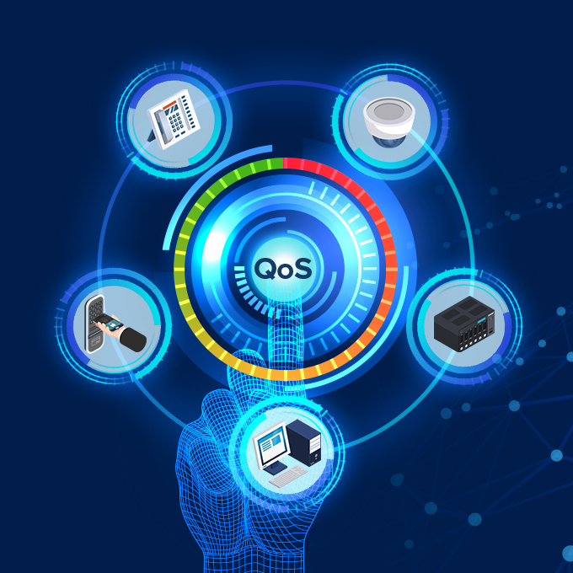
Aplicaciones de SDN en Telemática:
Gestión del tráfico y calidad de servicio(QoS): es esencial para garantizar la entrega oportuna de datos críticos. Además se puede implementar políticas dinámicas de QoS para priorizar ciertos tipos de tráfico brindando una experiencia de usuario consistente y confiable.
Seguridad y aislamiento de la red: SDN permite implementar políticas de seguridad granulares, como segmentación de red y aislamiento de tráfico, para proteger sistemas críticos y evitar intrusiones no deseadas.
Gestión del ancho de banda: es fundamental para garantizar conexiones eficientes y confiables. Lo que significa que recursos de la red se pueden asignar y reasignar dinámicamente según las necesidades cambiantes para un rendimiento óptimo

Slide 7

Beneficios de SDN:
Escalabilidad
Automatización
Flexibilidad

Slide 8

Componentes de una red SDN:
Controlador SDN: El controlador es el cerebro de la red SDN. Es responsable de recopilar información sobre el estado de la red, tomar decisiones de enrutamiento y configuración, y luego comunicar esas decisiones a los dispositivos de red en el plano de datos.
Dispositivos de red (switches y routers): Estos dispositivos conforman el plano de datos de la red SDN y son responsables del reenvío efectivo de los paquetes de datos.
Aplicaciones SDN: son programas o servicios que se ejecutan en la capa de aplicación sobre el controlador SDN. Estas aplicaciones pueden aprovechar la visibilidad y el control centralizado de la red para implementar políticas de red, optimizar el tráfico, mejorar la seguridad, entre otros. Algunos ejemplos incluyen la gestión de ancho de banda, la segmentación de red, la optimización de la entrega de contenido

Slide 9

Desafíos con la implementación de SDN
Seguridad
Identidad y acceso

Slide 10

Limitaciones de SDN en cuanto a:
Rendimiento
Interoperabilidad
Complejidad

Slide 11

Tecnologías actuales para redes SDN:
OpenFlow
OpenDaylight
ONOS
NFV
VXLAN
BGP-LS

Slide 12
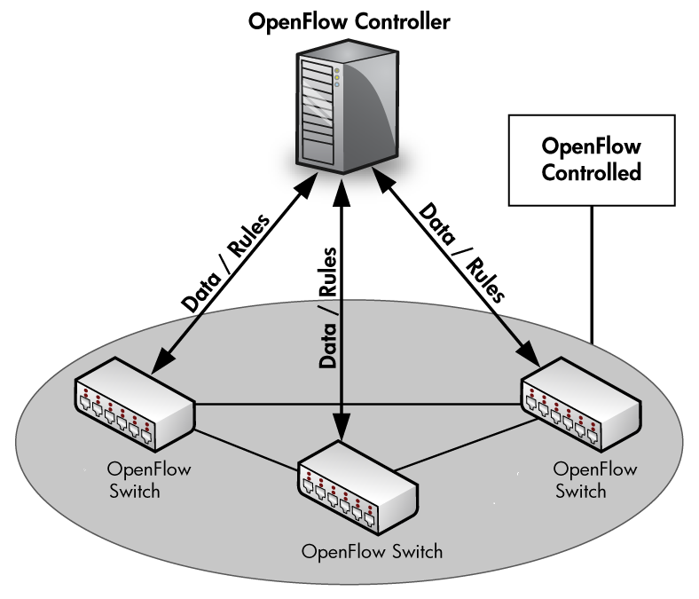
OpenFlow
Puertos (Ports).
Tablas de flujo (Flow Tables)
Tablas de grupo (Group Tables).
Canales de OpenFlow

Slide 13
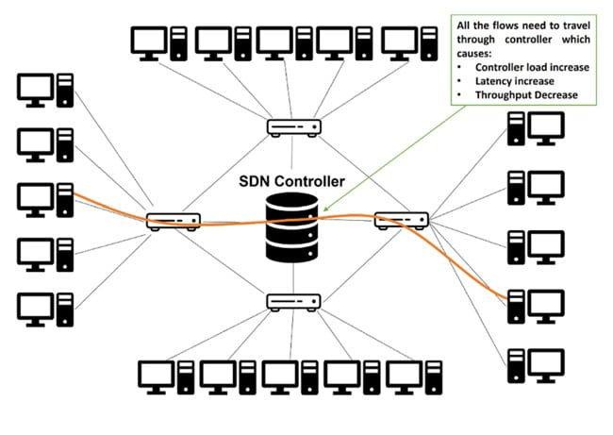
OpenDaylight
es un controlador de OpenFlow, el cual permite a un servidor decirle a los conmutadores de red adónde enviar paquetes

Slide 14
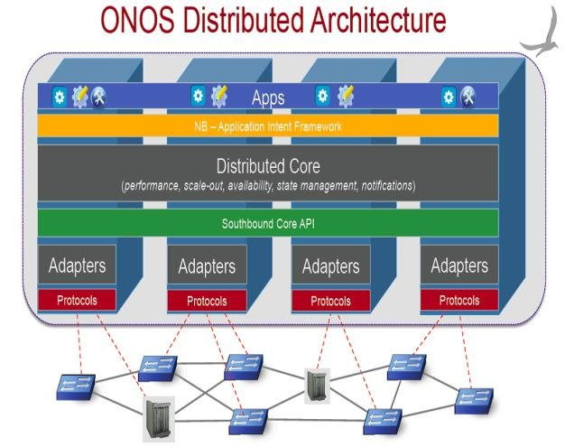
ONOS(Open Network Operating System):
Arquitectura distribuida
Control centralizado
Alta disponibilidad y resiliencia
Interoperabilidad y estándares abiertos
Programabilidad y extensibilidad
Gestión unificada

Slide 15
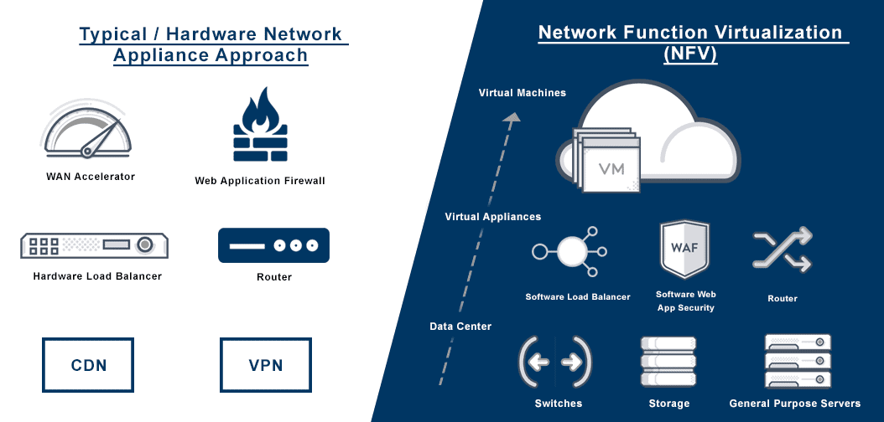
NFV (Network Function Virtualization):

Slide 16
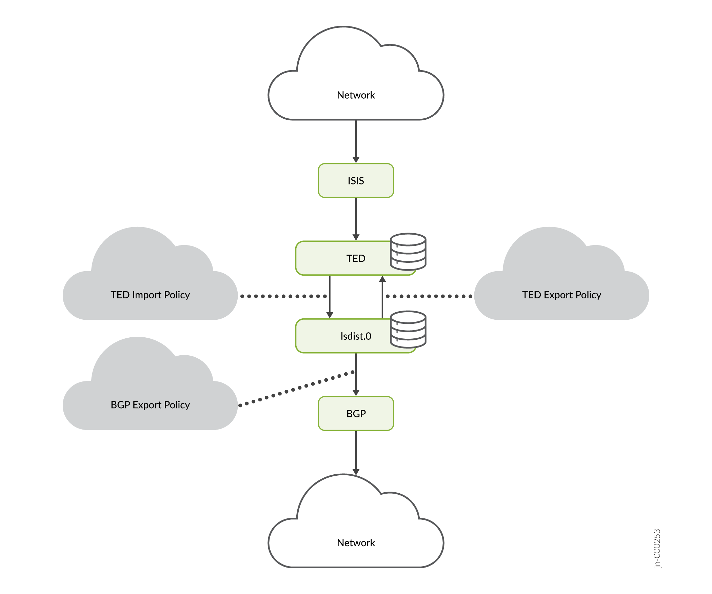
BGP-LS(Border Gateway Protocol-Link State):

Slide 17
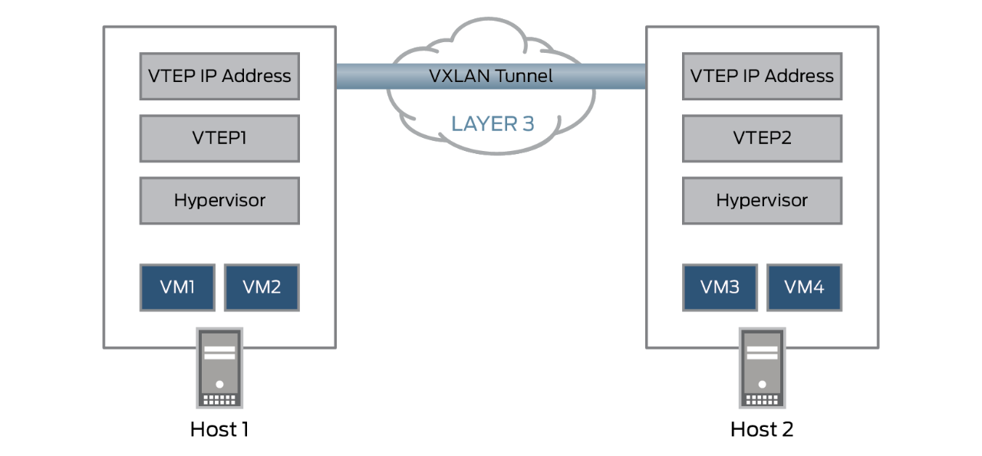
VXLAN:

Slide 18
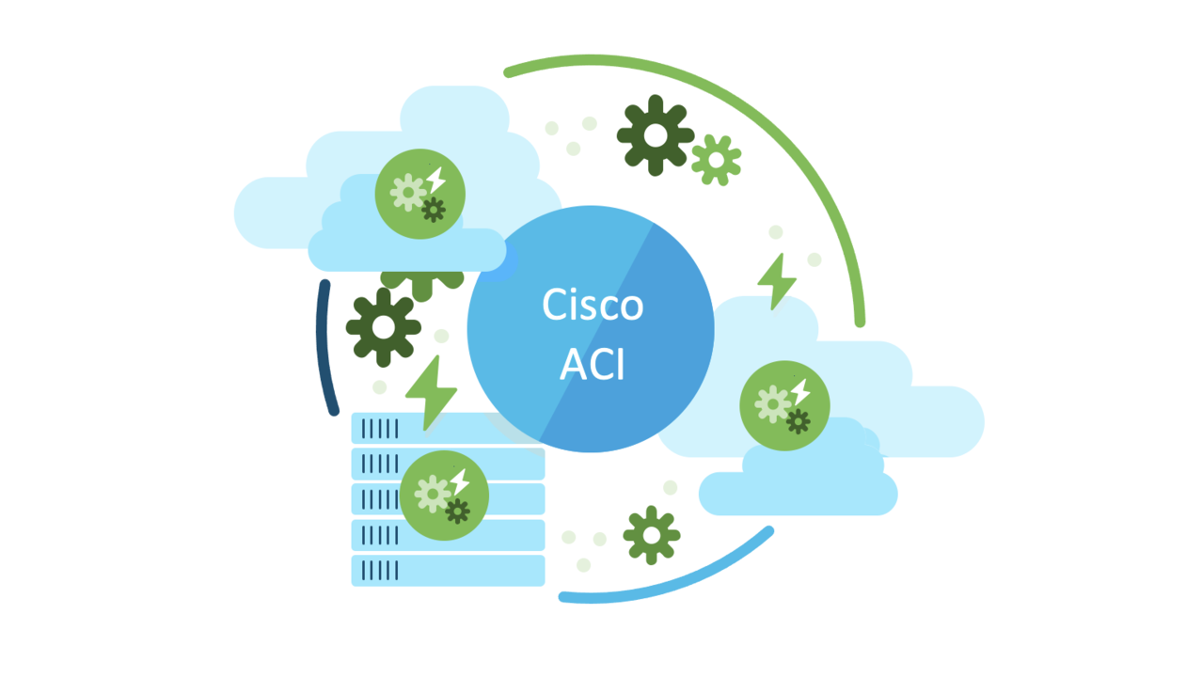
Soluciones Cisco: ACI (Infraestructura centrada en aplicaciones): Simplifica, optimiza y acelera radicalmente el ciclo de vida de implementación de aplicaciones.
Beneficios:
Acelera las operaciones de red: proporciona una red flexible pero altamente disponible que permite una implementación ágil de aplicaciones dentro de un sitio, entre sitios y entre centros de datos globales, al tiempo que elimina la necesidad de una infraestructura compleja de interconexión de centros de datos (DCI).
Amplía de forma segura a la multinube
Ofrece una experiencia superior

Slide 19
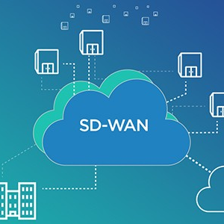
Cisco SD-WAN(red de área amplia definida por software)
Es una tecnología de software Cisco IOS XE es una arquitectura sumamente segura a escala de la nube, que es abierta, programable y escalable.
Proporciona gestión centralizada del tráfico de red y ofrece la capacidad de enrutar dinámicamente el tráfico en función de condiciones en tiempo real.
Están diseñadas para mejorar la experiencia del usuario, aumentar la seguridad y reducir los costos para las empresas con sucursales distribuidas y ubicaciones remotas.

Slide 20
Soluciones VMware
VMware NSX
SD-WAN
VMwareTanzu

Slide 21



Soluciones SDN
Nuage Networks Virtualized Cloud Services
Juniper Contrail
Cumulus Networks
Arista Networks

Slide 22

¡Gracias por su atención!

